Slide 1
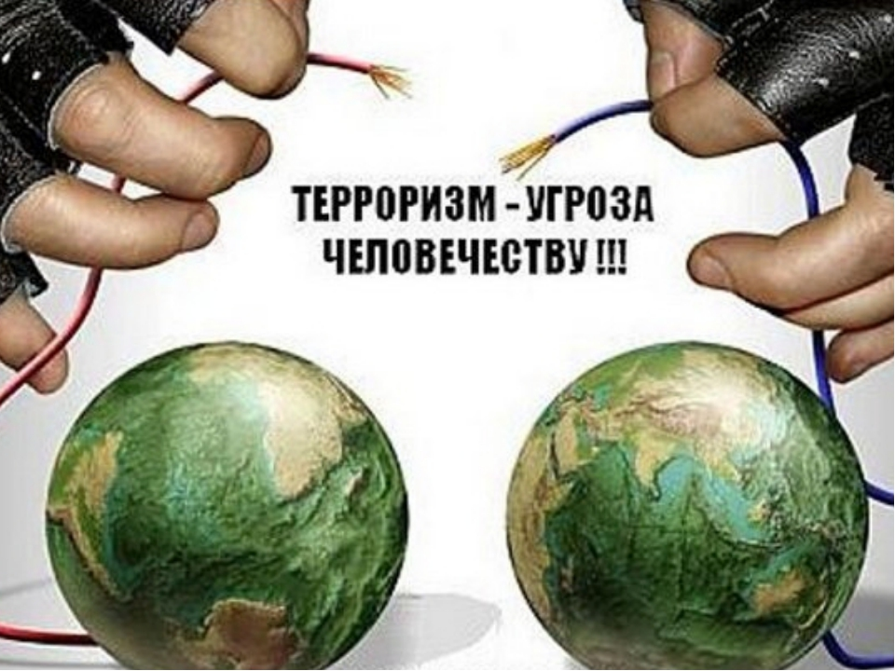

Slide 2


Терроризм – угроза обществу

Slide 3
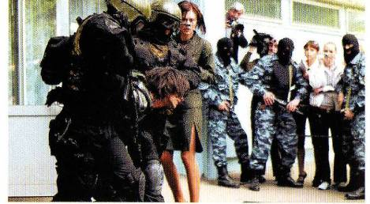
Терроризм
УК РФ определяет терроризм как метод, посредством которого организованная группа или партия стремится достичь провозглашенных ею целей преимущественно через систематическое использование насилия.

Slide 4
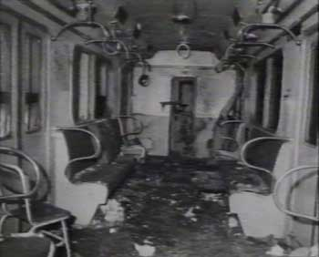
Взрыв в вагоне московского метро в январе 1977 года, который унёс жизни более 10 людей.

Slide 5
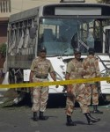
За 10 последних лет совершено 6500 актов международного терроризма, от которых погибли 5000 человек, пострадали 11 000 человек.

Slide 6
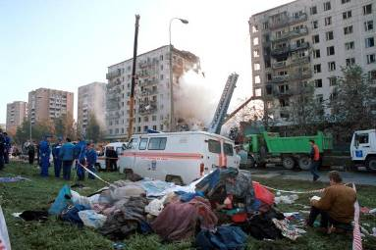
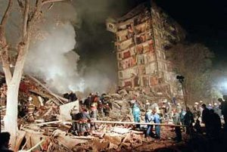
9 сентября 1999 г. в Москве произошёл чудовищный теракт:
Погибли 124 человека,
Ранены 164 человека.

Slide 7
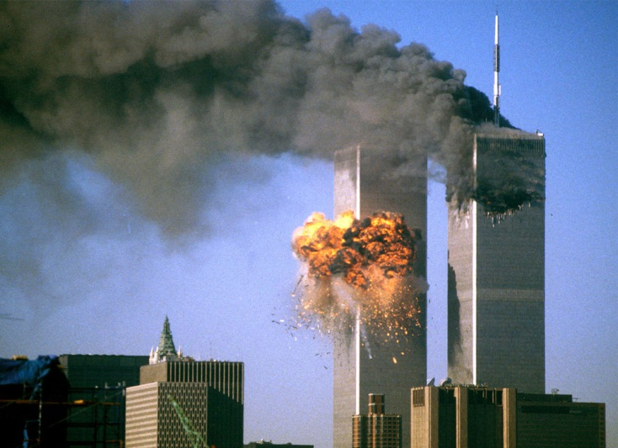
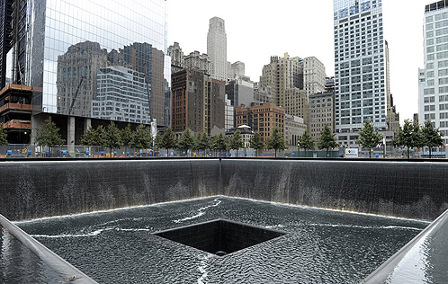
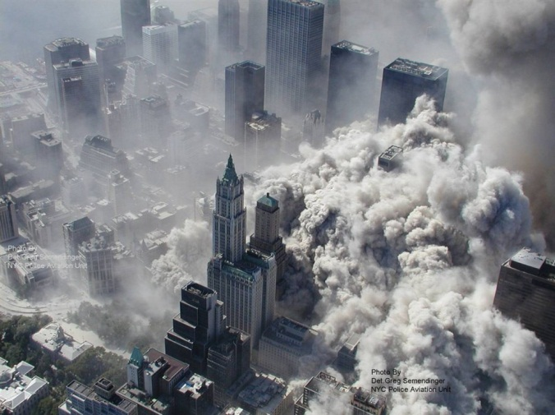
Взрыв в Нью-Йорке Всемирного торгового центра 11 сентября 2001 года унёс жизни 5 417 человек из 90 стран.

Slide 8


Slide 9
Политика России против терроризма

Slide 10
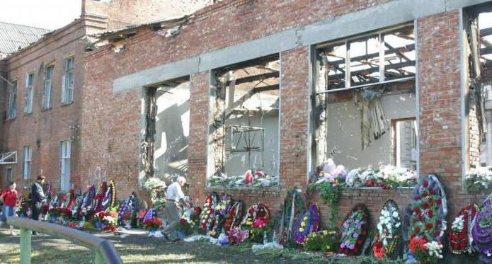

Slide 11
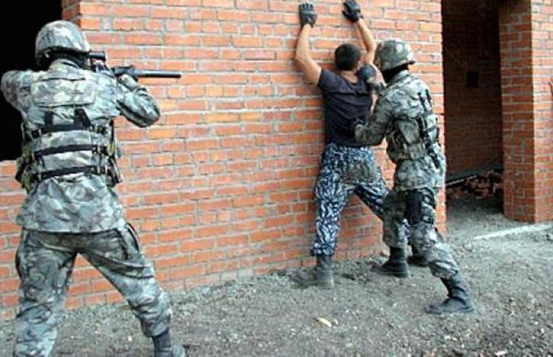

Slide 12
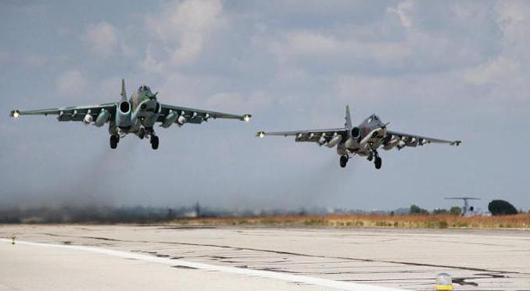
Федеральный закон О противодействии законодательно заявлено 6 марта 2006 года. Согласно Федеральному закону, Россия в борьбе с терроризмом может применять ВС РФ. Оговорены следующие ситуации применения Вооружённых Сил.

Slide 13
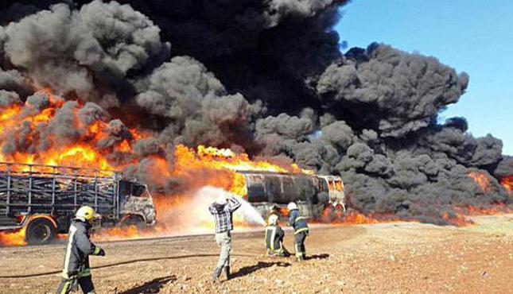
.

Slide 14
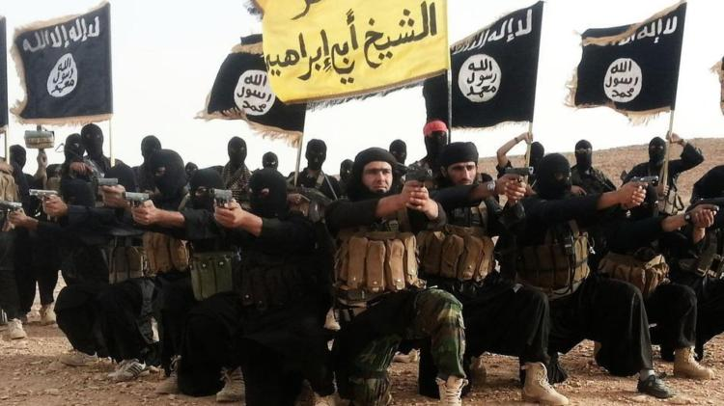
Кто придумал ИГИЛ и зачем?

Slide 15
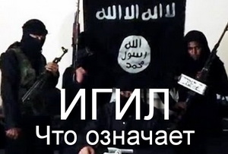
ИГИЛ - является сокращенным обозначением наименования арабской организации, которое означает - "Исламское государство Ирака и Леванта".

Slide 16
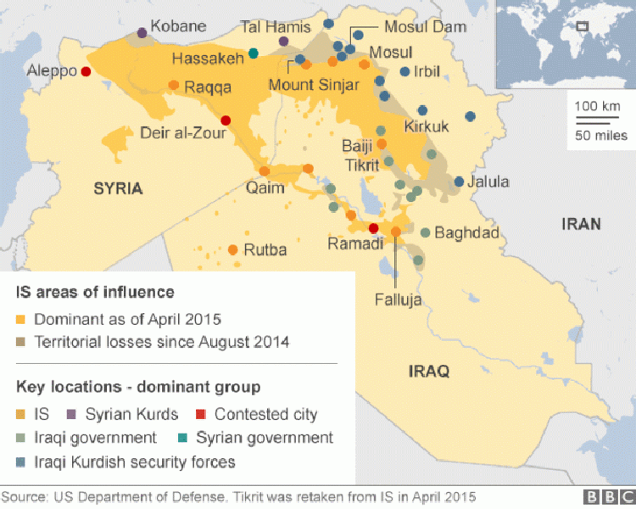

Slide 17
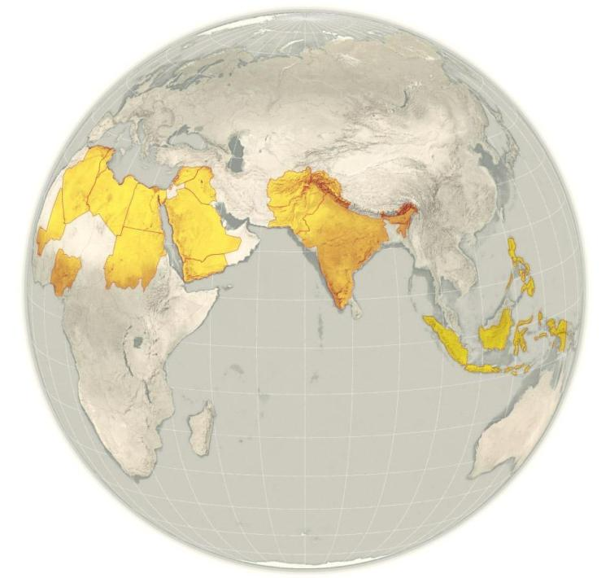
Международная поддержка ИГИЛ

Slide 18
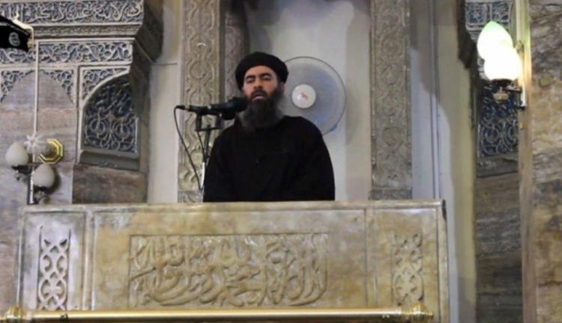
Идеология ИГИЛ

Slide 19
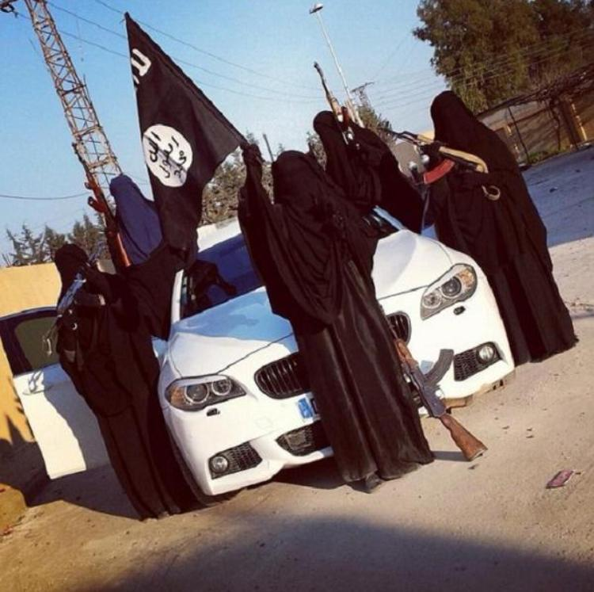
ИГИЛ

Slide 20
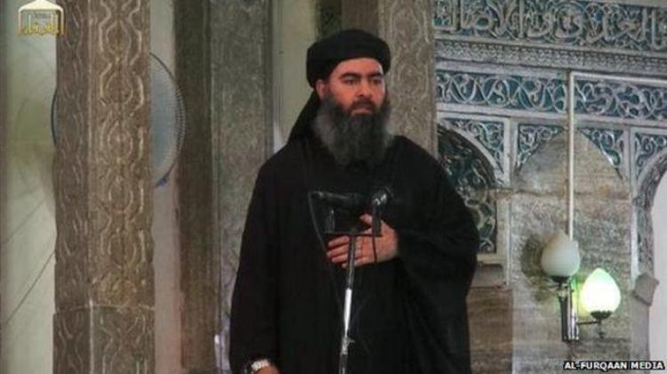
Вождь мирового джихада

Slide 21
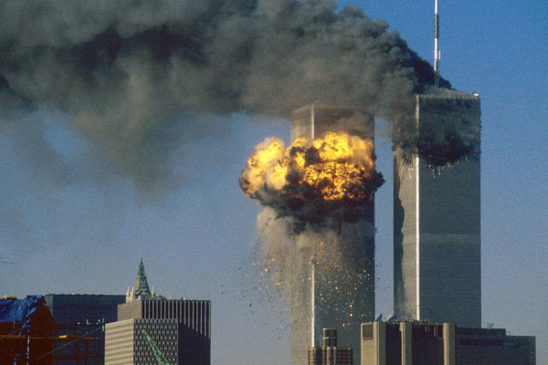

Slide 22
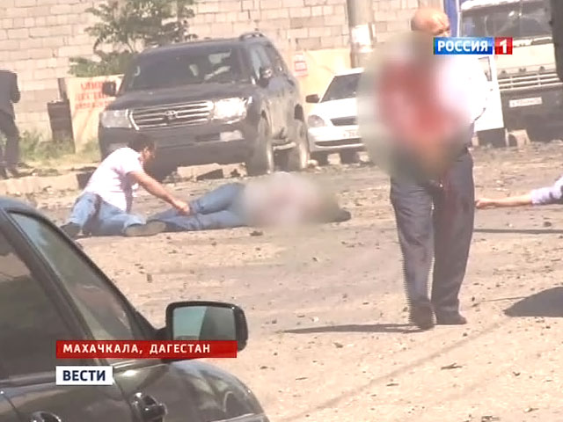

Slide 23
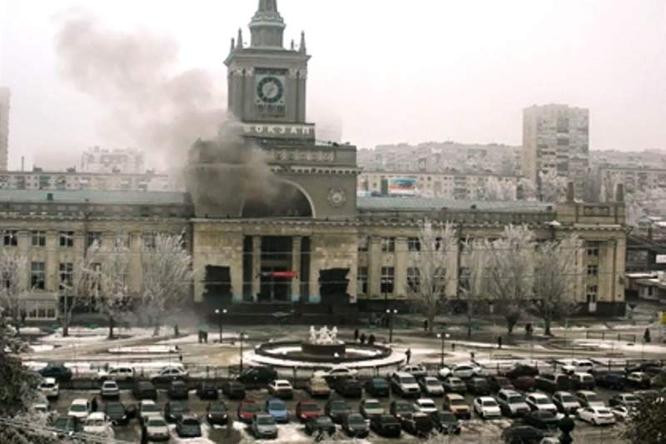

Slide 24
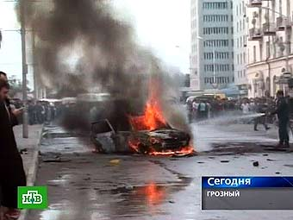

Slide 25
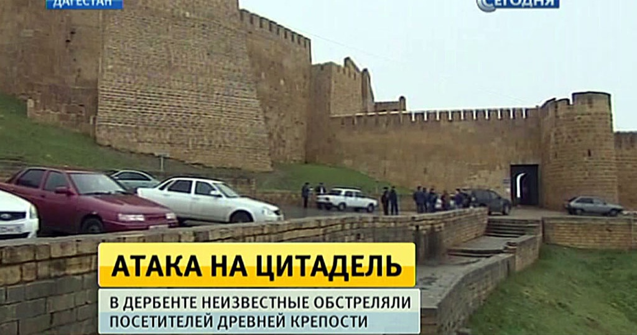

Slide 26
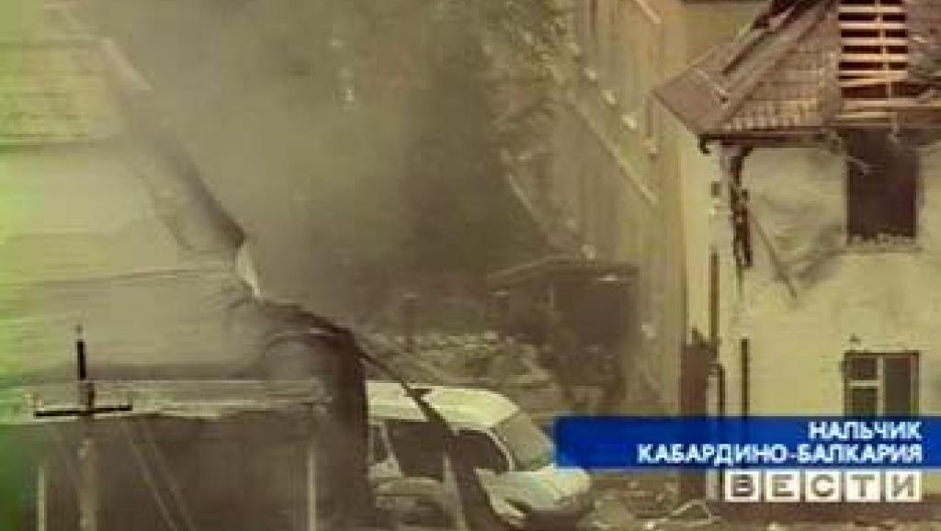

Slide 27
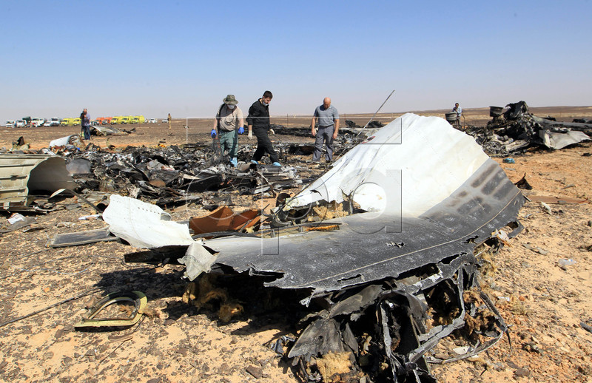
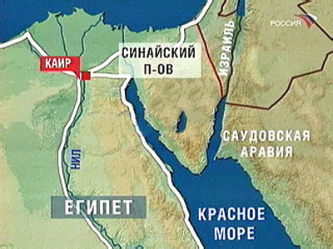

Slide 28
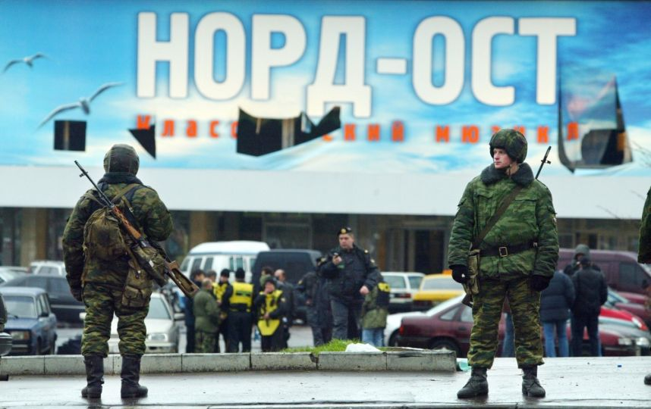
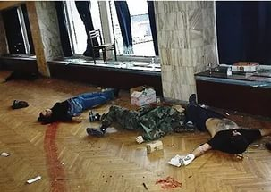

Slide 29
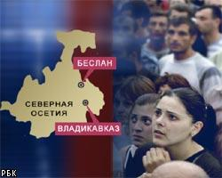
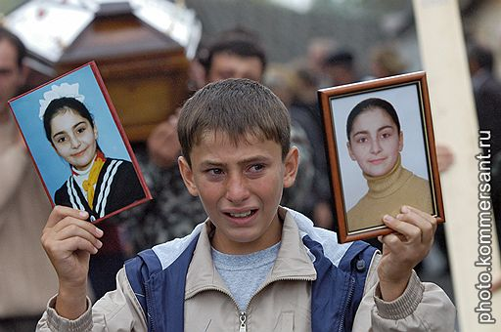
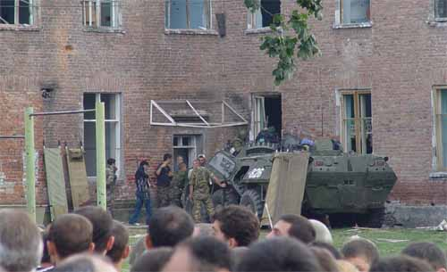
ДЕТИ
БЕСЛАНА

Slide 30
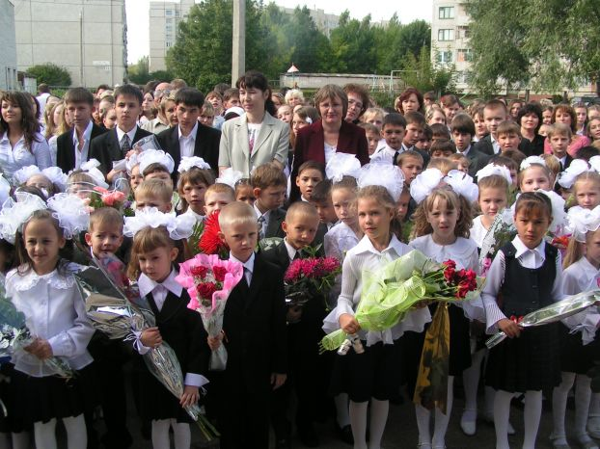
1 сентября – это день, которого ребятишки ждут с самого раннего детства. Это день, когда они вступают в новую, интересную, наполненную приятными событиями школьную жизнь.

Slide 31
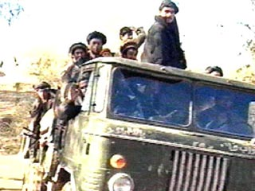
Вдруг во двор школы въехало несколько машин, прозвучали выстрелы…

Slide 32
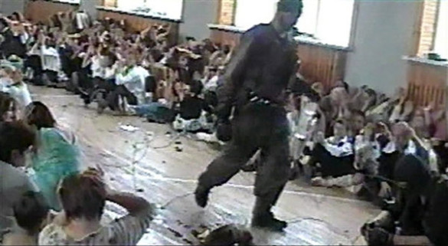
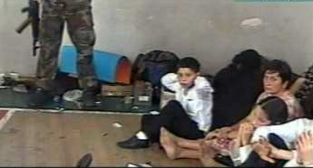

Slide 33

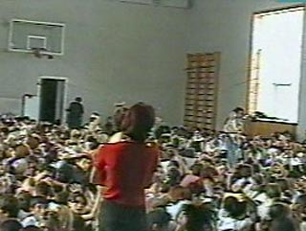
В душном спортивном зале
Время замкнуло круг –
Взрывы над головами
Сотни смертей несут.

Slide 34
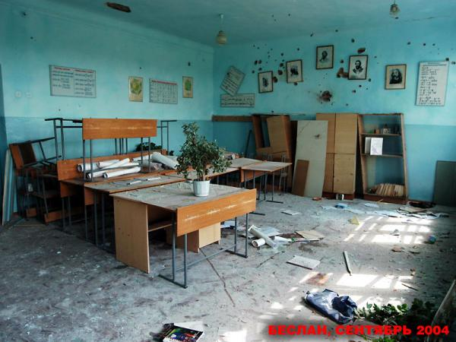
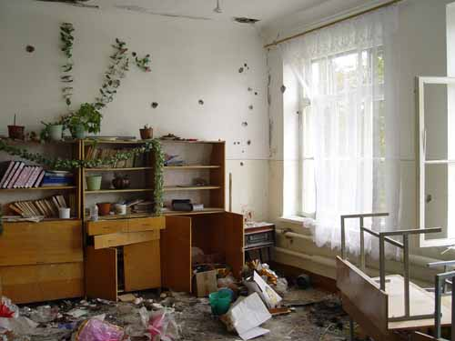
В первые часы захвата террористы убили 17 человек. Чтобы не допустить штурма, террористы выставляли в окна школы детей, отказываясь вести переговоры. А в случае начала штурма угрожали взорвать захваченную школу. Время в Беслане остановилось.

Slide 35
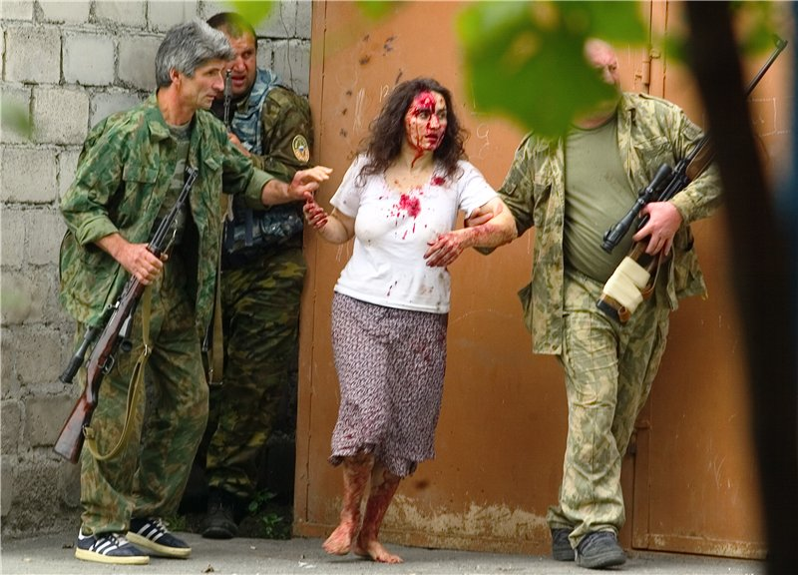
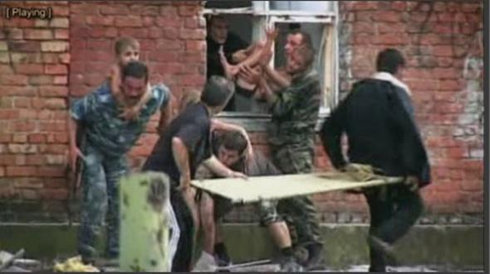

Slide 36
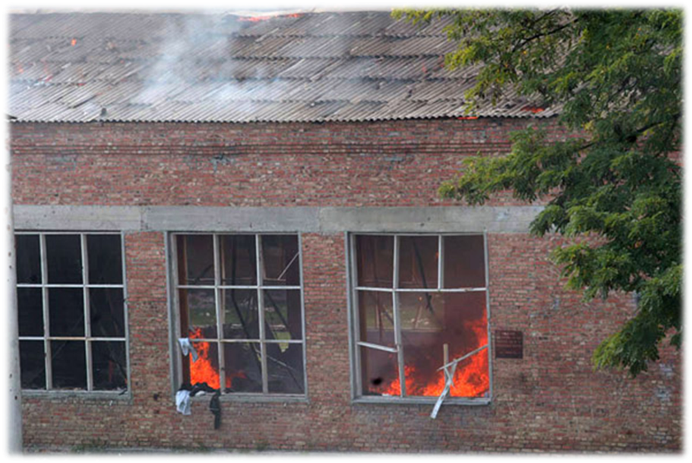

Slide 37
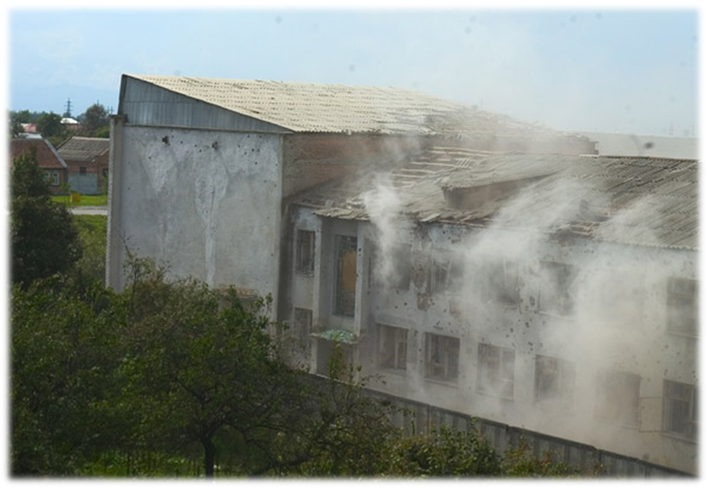

Slide 38
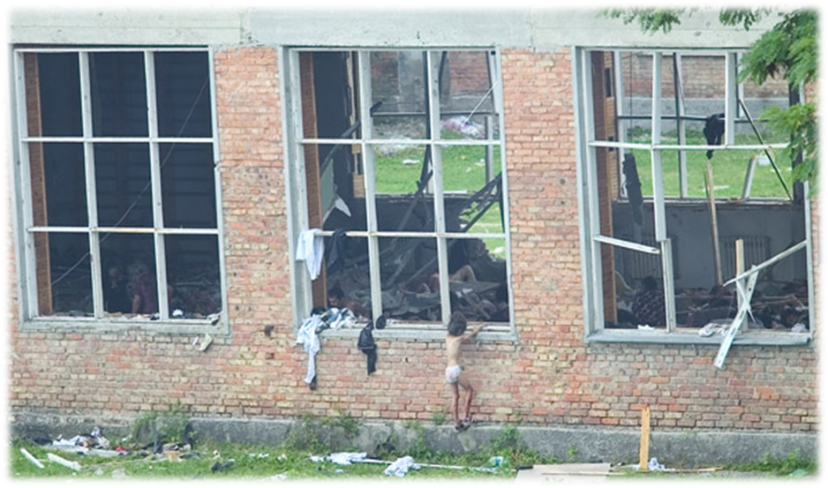

Slide 39
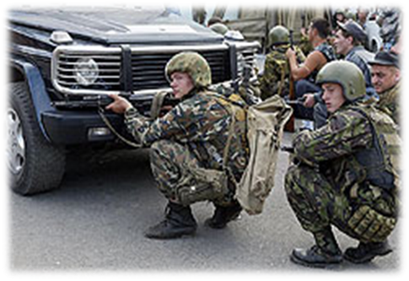
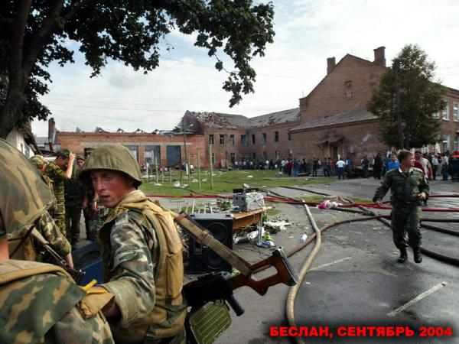

Slide 40
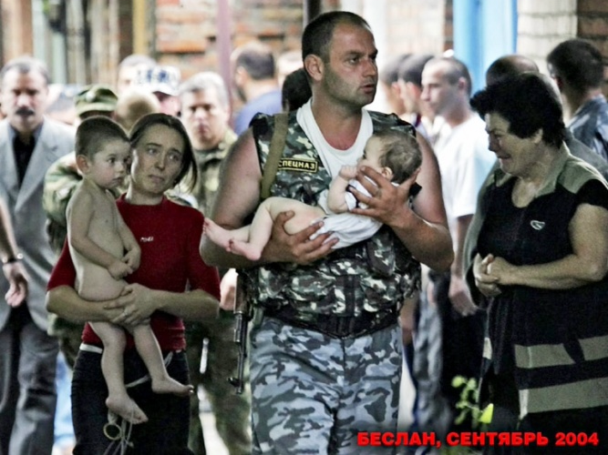

Slide 41
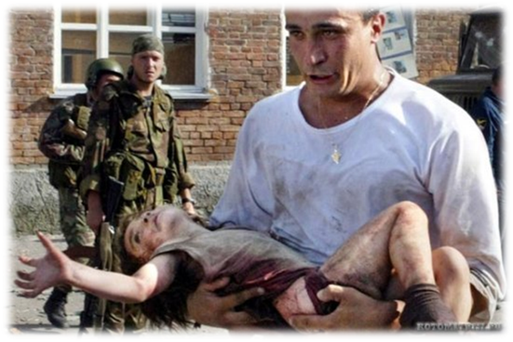
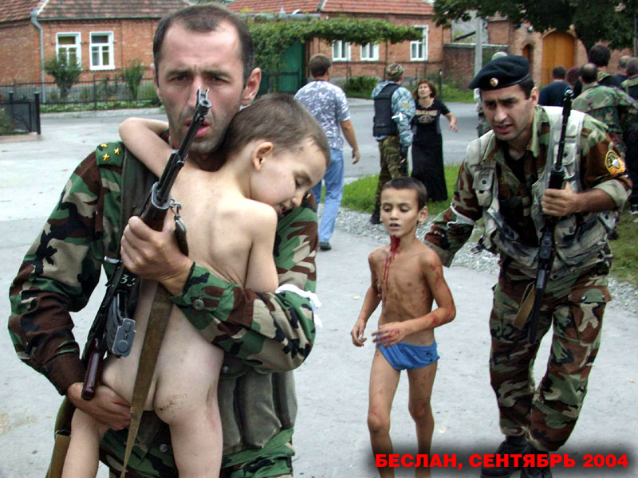


Slide 42

1128 заложников,
спасено 918 человек,
погибло 317 заложников,
среди них 186 детей.

Slide 43


Slide 44


Slide 45


